Slide 1
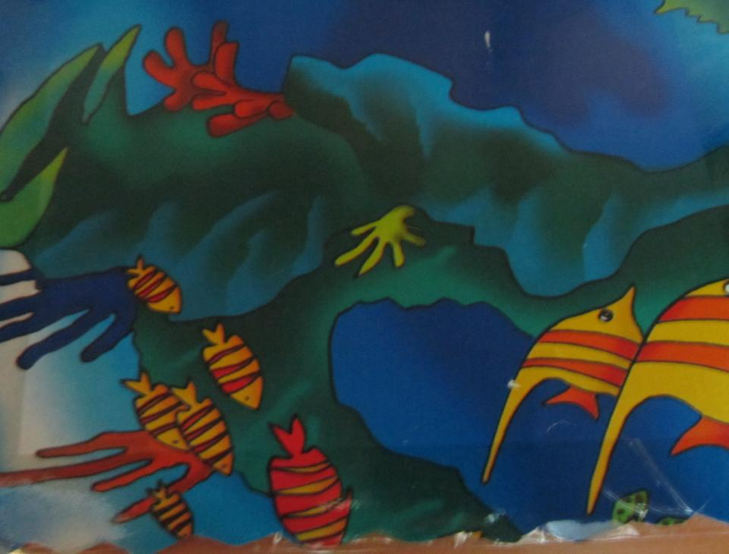
Для детей дошкольного возраста

